Slide 1
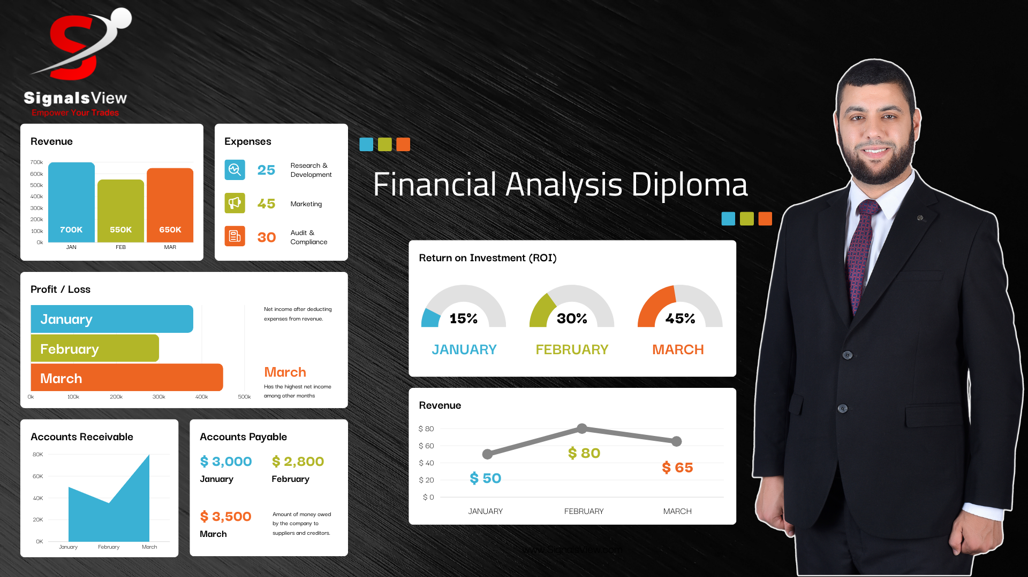

Slide 2

نسب المخاطرة
Interest Coverage Ratio
مبيعات
مجمل الأصول
إلتزامات موردين
مجمل الربح
COGS
ديون بفائدة
ديون بفائدة
الربح التشغيلي
G&SA
حقوق ملكية
حقوق ملكية
Other
EBIT
T. I
NET
Current Ratio
Debt to Equity
Quick Ratio
Return on Asset - ROA
Return on Equity - ROE

Slide 3
Working Capital
نسب المخاطرة
إلتزامات
طويلة الأجل
إلتزامات
قصيرة الأجل
مبيعات
أصول قصيرة الأجل
إلتزامات موردين
ديون بفائدة
ديون بفائدة
حقوق ملكية
حقوق ملكية
أصول طويلة الأجل
NET

Slide 4

ROA
أصول قصيرة الأجل
إلتزامات موردين
ديون بفائدة
مبيعات
أرباح محتجزة
ديون بفائدة
أصول طويلة الأجل
حقوق ملكية
حقوق ملكية
NET
صافي الربح بعد الضرائب
قدرة الأصول كلها
على تحقيق ربح
Return on Assets
معدل العائد على الأصول
مجموع صافي الأصول
2/(أول المدة + أخر )

Slide 5
ROE
أصول قصيرة الأجل
إلتزامات موردين
ديون بفائدة
مبيعات
أرباح محتجزة
ديون بفائدة
أصول طويلة الأجل
حقوق ملكية
حقوق ملكية
NET
صافي الربح بعد الضرائب
قدرة أموال الملاك
على تحقيق الربح
Return on Equity
معدل العائد على حقوق الملكية
متوسط حقوق الملكية
2/(أول المدة + أخر )

Slide 6
ROC
أصول قصيرة الأجل
إلتزامات موردين
ديون بفائدة
مبيعات
أرباح محتجزة
ديون بفائدة
أصول طويلة الأجل
رأس المال
حقوق ملكية
حقوق ملكية
NET
صافي الدخل
Return on Capital = ROC
العائد على رأس المال
إجمالي رأس المال

Slide 7
ROIC
أصول قصيرة الأجل
إلتزامات موردين
ديون
طويلة الأجل
ديون قصيرة الأجل
مبيعات
أرباح محتجزة
ديون بفائدة
أصول طويلة الأجل
رأس المال المستثمر
حقوق ملكية
حقوق ملكية
NET
الأرباح الموزعة على الأسهم الممتازة
صافي بعد توزيعات الممتازة
صافي الدخل – الأرباح الموزعة على الأسهم الممتازة
العائد على رأس المال المستثمر
Return on Invested Capital = ROIC
إجمالي رأس المال المستثمر

Slide 8
أصول قصيرة الأجل
إلتزامات موردين
D to E
ديون
طويلة الأجل
ديون
قصيرة الأجل
مبيعات
أرباح محتجزة
ديون بفائدة
أصول طويلة الأجل
مجموع حقوق الملكية
حقوق ملكية
حقوق ملكية
NET
الأرباح الموزعة على الأسهم الممتازة
صافي بعد توزيعات الممتازة
مجموع الديون طويلة وقصيرة الأجل
نسبة الديون إلى حقوق الملكية
Debt to Equity
مجموع حقوق الملكية

Slide 9
أصول قصيرة الأجل
إلتزامات موردين
Short D to E
ديون
طويلة الأجل
ديون
قصيرة الأجل
مبيعات
أرباح محتجزة
ديون بفائدة
أصول طويلة الأجل
مجموع حقوق الملكية
حقوق ملكية
حقوق ملكية
NET
الديون قصيرة الأجل
Short Term Debt to Equity
نسبة المديونية قصيرة الأجل
حقوق الملكية

Slide 10
أصول قصيرة الأجل
إلتزامات موردين
Long D to E
ديون
طويلة الأجل
ديون
قصيرة الأجل
مبيعات
أرباح محتجزة
ديون بفائدة
أصول طويلة الأجل
مجموع حقوق الملكية
حقوق ملكية
حقوق ملكية
NET
الديون طويلة الأجل
Long Term Debt to Equity
نسبة المديونية طويلة الأجل
حقوق الملكية

Slide 11
أصول قصيرة الأجل
إلتزامات موردين
D to A
ديون
طويلة الأجل
ديون
قصيرة الأجل
مبيعات
أرباح محتجزة
ديون بفائدة
أصول طويلة الأجل
مجموع حقوق الملكية
حقوق ملكية
حقوق ملكية
NET
مجموع الديون طويلة وقصيرة الأجل
نسبة الديون إلى الأصول
Debt to Asset
مجموع الأصول

Slide 12
أصول قصيرة الأجل
إلتزامات موردين
Long D to A
ديون
طويلة الأجل
ديون
قصيرة الأجل
مبيعات
أرباح محتجزة
ديون بفائدة
أصول طويلة الأجل
مجموع حقوق الملكية
حقوق ملكية
حقوق ملكية
NET
Long term Debt to Assets
إجمالي الديون طويلة الأجل
نسبة التمويل الخارجي
External Debt Ratio
مجموع الأصول

Slide 13
أصول قصيرة الأجل
إلتزامات موردين
Short D to A
ديون
طويلة الأجل
ديون
قصيرة الأجل
مبيعات
أرباح محتجزة
ديون بفائدة
أصول طويلة الأجل
مجموع حقوق الملكية
حقوق ملكية
حقوق ملكية
NET
ديون قصيرة الأجل
ديون قصيرة الأجل للأصول
Short Term Debt to Assets
مجموع الأصول

Slide 14
إلتزامات طويلة
إلتزامات قصيرة
Current Ratio
أصول قصيرة الأجل
ديون
طويلة الأجل
ديون
قصيرة الأجل
مبيعات
أرباح محتجزة
ديون بفائدة
أصول طويلة الأجل
مجموع حقوق الملكية
حقوق ملكية
حقوق ملكية
NET
Current Ratio
ديون قصيرة الأجل + التزامات قصيرة الأجل
نسبة التداول
أصول قصيرة الأجل

Slide 15
أصول قصيرة الأجل
إلتزامات موردين
Long D to Long A
ديون
طويلة الأجل
ديون
قصيرة الأجل
مبيعات
أرباح محتجزة
ديون بفائدة
أصول طويلة الأجل
مجموع حقوق الملكية
حقوق ملكية
حقوق ملكية
NET
صافي الأصول الثابتة
Long-Term Debt to long term Assets
نسبة تغطية الديون طويلة الأجل
الديون طويلة الأجل

Slide 16
أصول قصيرة الأجل
إلتزامات موردين
Interest Coverage
ديون
طويلة الأجل
ديون
قصيرة الأجل
الفائدة , والجزأ المستحق في خلال عام
مبيعات
أرباح محتجزة
ديون بفائدة
أصول طويلة الأجل
مجموع حقوق الملكية
حقوق ملكية
حقوق ملكية
صافي الربح قبل الفائدة والضرائب
NET
صافي الربح قبل الفائدة والضرائب
Interest Coverage Ratio
نسبة تغطية الفائدة
الفائدة

Slide 17
أصول قصيرة الأجل
إلتزامات موردين
Long D to total D
ديون
طويلة الأجل
ديون
قصيرة الأجل
مبيعات
أرباح محتجزة
ديون بفائدة
أصول طويلة الأجل
مجموع حقوق الملكية
حقوق ملكية
حقوق ملكية
NET
ديون طويلة الأجل
Long-Term Debt to Total Debt Ratio
الوزن النسبي للديون طويلة الأجل
مجموع الديون

Slide 18


